Slide 1
МДОАУ «Детский сад № 79 «Аистенок» г. Орска
Презентация опыта работы на тему:
«Сенсорное развитие детей посредством дидактической игры»
Воспитатель:
Котова Ксения Сергеевна
г. Орск 2025 г.

Slide 2

Сенсорное развитие ребенка буквально с первых дней его жизни является залогом успешного осуществления разных видов деятельности, формирования различных способностей, готовности ребенка к школьному обучению. Именно поэтому так важно, чтобы сенсорное воспитание планомерно и систематически включалось во все моменты жизни ребенка, прежде всего в процессы познания окружающей жизни: предметов, их свойств и качеств. Таким образом, проблема формирования сенсорной культуры является приоритетной, имеет первостепенное значение в развитии ребенка и требует пристального внимания. Но, как известно, основной формой и содержанием организации жизни детей является игра, игра - самая любимая и естественная деятельность дошкольников. Играя, ребенок учится осязанию, восприятию и усваивает все сенсорные эталоны; учится сопоставлять, сравнивать, устанавливать закономерности, принимать самостоятельное решение; развивается и познает мир.
Именно поэтому я выбрала для себя тему:
«Сенсорное развитие детей раннего возраста посредством дидактической игры»

Slide 3
Актуальность темы: Моя педагогическая деятельность связана с детьми раннего возраста. Возраст моих детей от 2 до 3 лет. Именно этот возраст наиболее благоприятен для совершенствования деятельности органов чувств, накопление представлений об окружающем мире. Считаю, что эта тема наиболее актуальна в наше время. Процесс образования меняется, идет вперед, появляются новые разработки, программы, в следствии меняется и потребность школ в новых, умных, любознательных детях. Познавательная активность детей раннего возраста формируется в процессе предметной деятельности, которая является ведущей в этот период времени. Особую категорию составляют специальные предметы, стимулирующие познавательную активность – ДИДАКТИЧЕСКИЕ ИГРЫ. Они дают не только обобщающую информацию относительно формы, величины, цвета предмета, но и четкие элементарные представления связи, их взаимодействие с окружающей средой. Поэтому дидактические игрушки незаменимы в развитии чувственных представлений о многообразии и свойствах предметного мира.

Slide 4
С целью решения задач сенсорного развития младших дошкольников в условиях детского сада перед собой поставила следующие задачи:
1.Развивать и совершенствовать у детей раннего возраста все виды восприятия, обогащать их чувственный опыт через дидактическую игру;
2. Развивать осязательное восприятие, а именно тактильные и кинестетические ощущения, микро и макро моторику воспитанников используя дидактические игры;
3.Повышать уровень знаний у родителей по сенсорному развитию и воспитанию детей раннего возраста;
4. Повышать уровень компетентности по сенсорному развитию и воспитанию детей раннего возраста у педагогов.

Slide 5
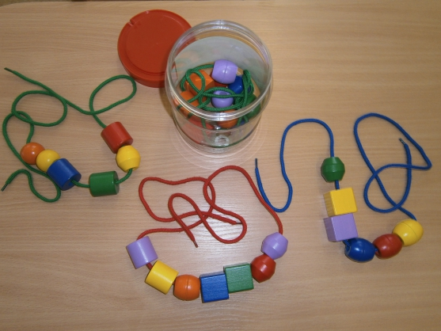
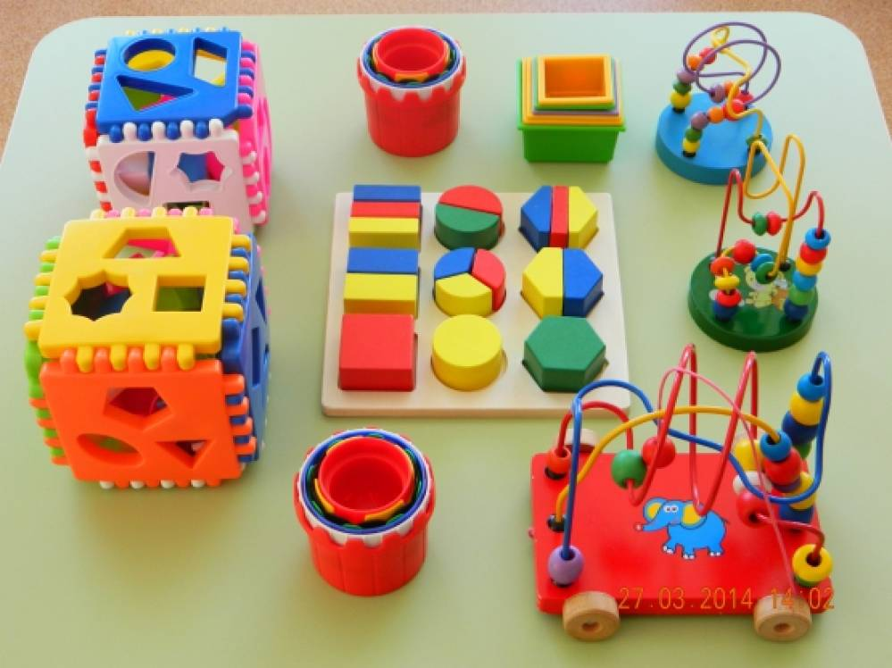
Сенсорное воспитание осуществляю через разные формы работы:
создание сенсорного уголка в группе;
игры-экспериментирования на развитие всех видов восприятия;
игровые ситуации - организация образовательной деятельности (фронтально и подгруппами);
развлечения;

Slide 6
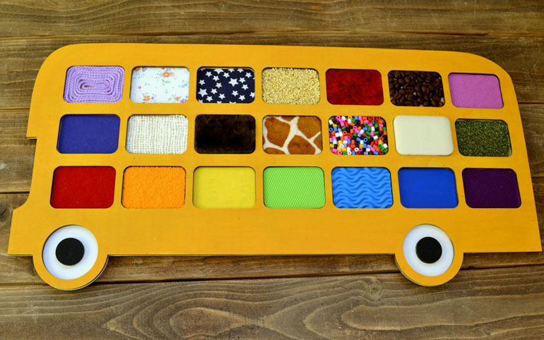
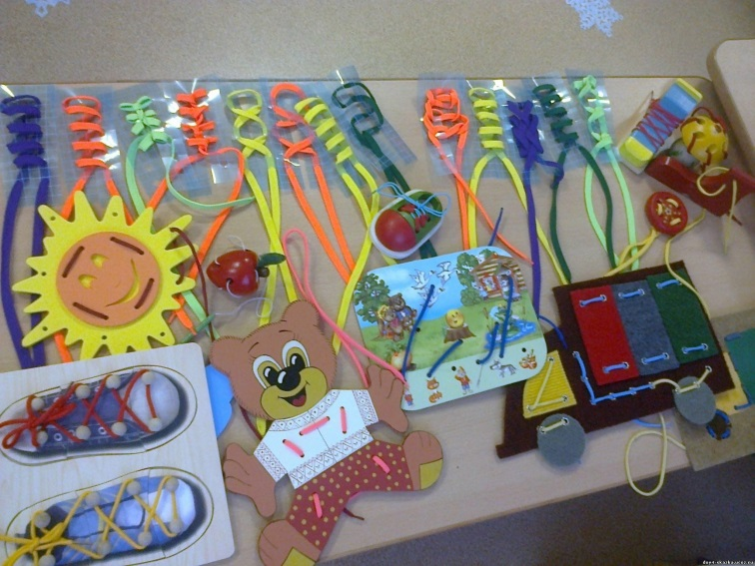
Для успешной организации сенсорного развития в группе создала насыщенную предметно- пространственную среду. Сенсомоторный уголок предназначен:
для стимуляции сенсорных функций (зрение, осязание, слух, обоняние и т. д.);
развития мелкой моторики, стимуляции двигательной активности;
снятия мышечного и психоэмоционального напряжения, достижения состояния релаксации и комфортного самочувствия детей; создания положительного эмоционального фона, повышения работоспособности ребенка;
активизации когнитивных процессов (мышления, внимания, восприятия, памяти);
повышения мотивации к самостоятельной и экспериментальной деятельности дошкольников.

Slide 7
Воспитательно- образовательный процесс выстраиваю:
с учетом интересов и потребностей детей;
с учетом возрастных и индивидуальных особенностей детей;
с учетом принципа интеграции образовательных областей;
в соответствии с ФГОС ДО;
Воспитательно – образовательный процесс состоит из:
Перспективного планирования и внедрения системы дидактических игр в совместную деятельность с детьми в первую и вторую половину дня.
планирование условий для самостоятельной деятельности детей.
Организации в группе пространства для и дидактических игр и игрушек, обеспечивающие развитие восприятия цвета, величины, формы.
Оптимизации методов руководства: постепенное усложнение дидактических игр, внесение разнообразия в уже знакомые игры за счет использования двух и трех сенсорных признаков предмета, разработка картотеки дидактических игр.
Взаимодействие с родителями по вопросам образовательной области «Познавательное развитие»и возможностям использования дидактических игр.

Slide 8
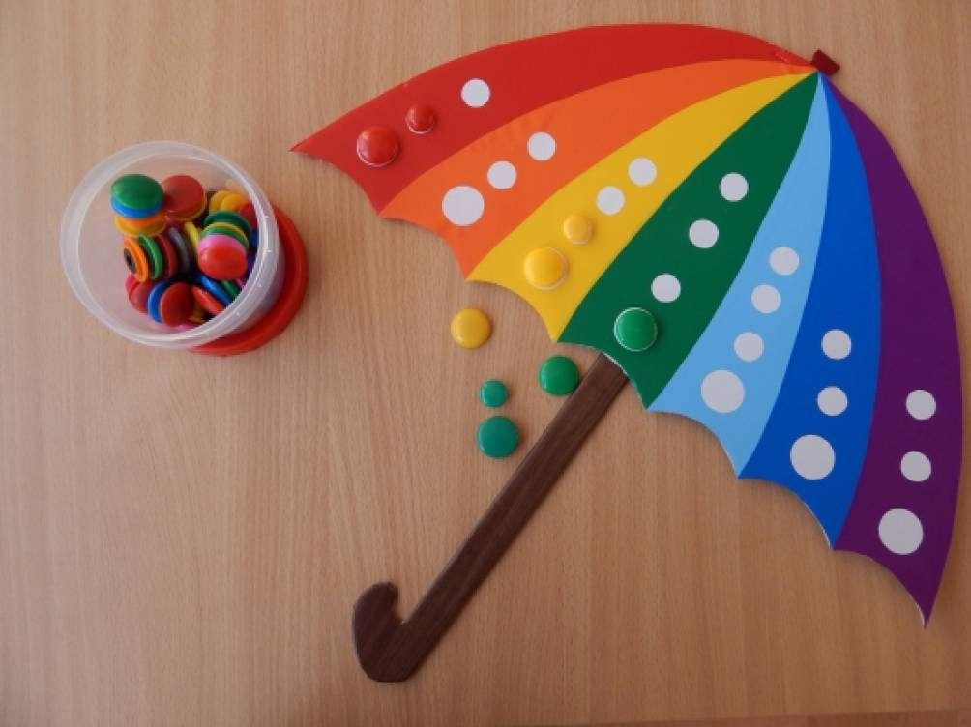
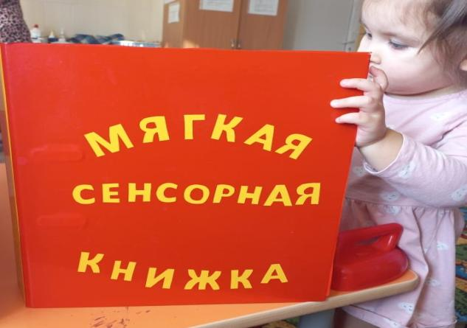
В играх на развивающее целенаправленное восприятие цвета учу детей различать и называть те цветовые тона, которые наиболее часто встречаются в их окружении. Помогаю детям увидеть мир красок, уловить всё разнообразие цветовых тонов и сформировать устойчивый зрительный образ цвета. Эти игры содержат два типа обучающих задач: задачи на целенаправленное различение цветовых тонов; задачи на правильное называние цветов.

Slide 9
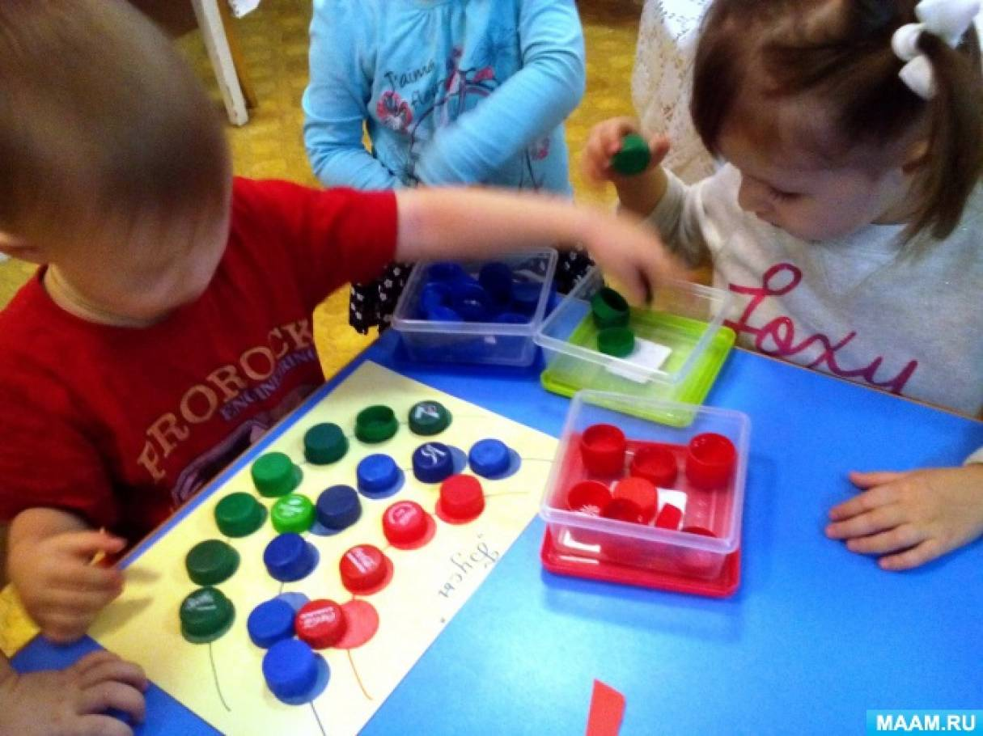
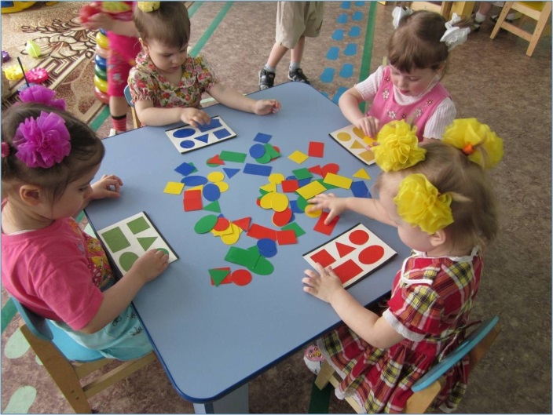
Для решения этих задач мною был систематизированы дидактические игры для сенсорного развития детей. Для развития зрительного восприятия использовала мозаики, рамки - вкладыши. В повседневной жизни для самостоятельной деятельности предлагала детям дидактические игры на закрепление цвета: «Собери бусы», «Разноцветные колечки», «Цветное лото», «Собери капельки», «Волшебный клубочек».
Дидактическая игра «Волшебный клубочек» - намотать на шар весь шнурок до конца так, чтобы он с него не соскочил. Можно играть парами, победит тот, кто быстрее справиться с задачей.
Дидактическая игра «Собери капельки» - дети должны были разложить капельки по цвету в стаканчики такого же цвета, проговаривая всё вслух. Дидактический материал вызывал у детей большой интерес, желание действовать. Малыши обменивались предметами, сравнивали их, делали свои умозаключения, сравнивая цвета.

Slide 10
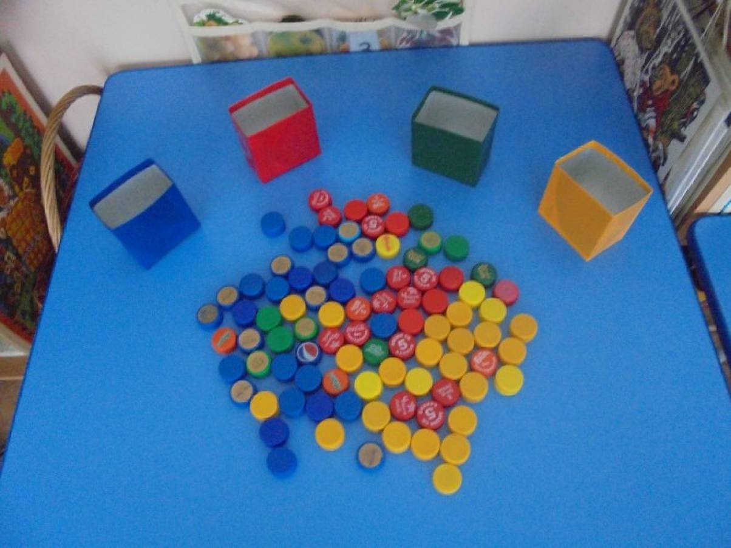
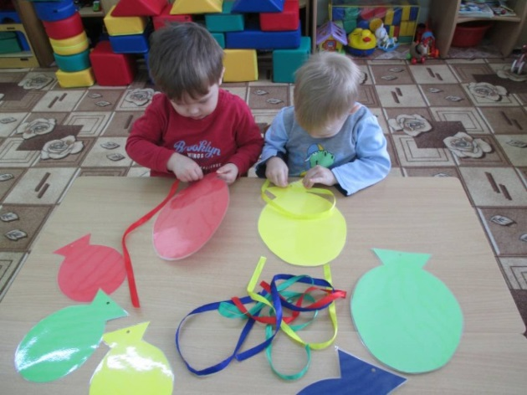
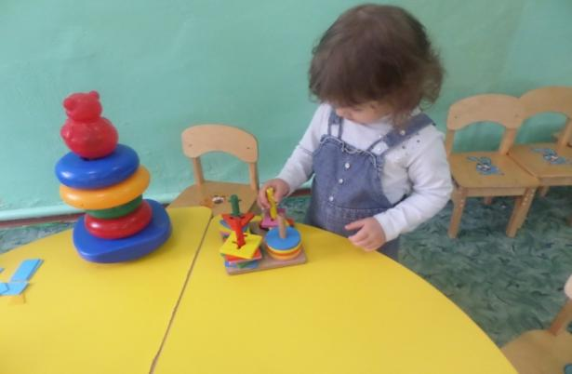
«Собери по цвету»
«Волшебный шнурок»
«Найди свое место»

Slide 11
Вся моя работа не была бы столь плодотворной, если бы я не смогла заинтересовать родителей На родительских собраниях я подробно рассказываю родителям о содержании работы по ознакомлению малышей с цветом, формой, величиной, о важности своевременного воспитания сенсорных способностей, а так же о том, какая работа должна проводиться в семье для закрепления навыков.
Оформляю выставки дидактических игр и игрушек, способствующих закреплению сенсорных эталонов. Объясняю взрослым, как играть с детьми в эти игры, какие игрушки и дидактические игры можно приобрести для малышей, как оформить игровой уголок дома В родительском уголке регулярно помещаю консультации о сенсорном воспитании детей, провожу беседы. Родители заинтересовались моей работой по сенсорному воспитанию и развитию чувственного опыта. Они стали активными участниками педагогического процесса.

Slide 12
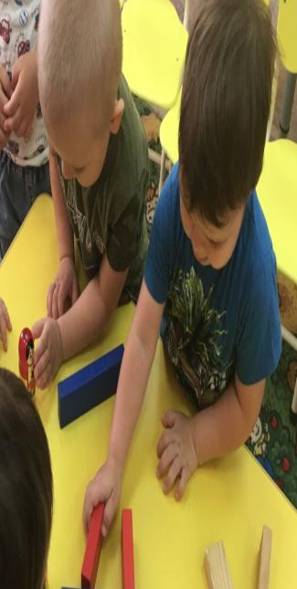
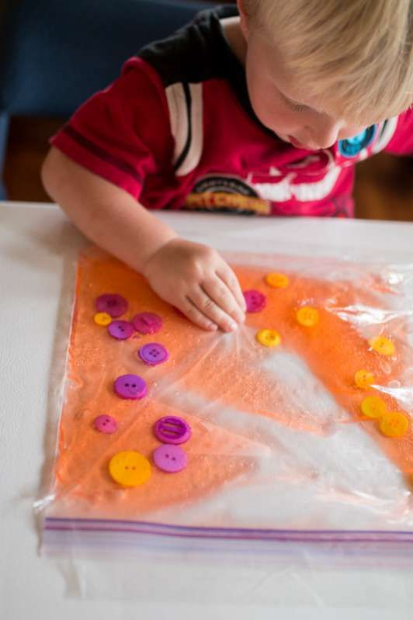
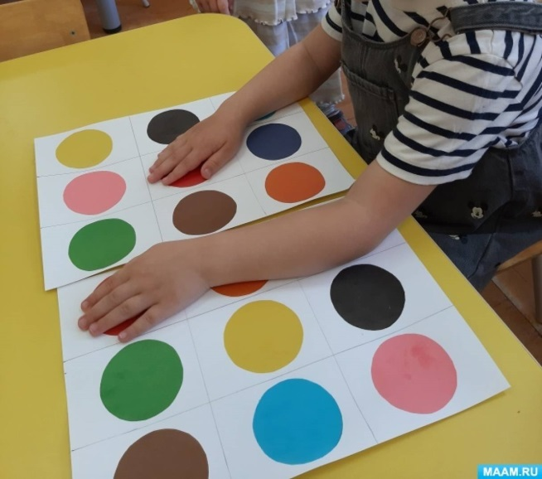
Результативность опыта:
Совместная и систематическая работа оказала положительное влияние на развитие сенсорных способностей малышей нашей группы. Анализ проведенной работы показал, что систематическая и планомерная работа по данной проблеме, а также использование дидактических игр способствует развитию познавательной активности детей, помогает развивать их представления об окружающих предметах, учит выделять особенности предметов на основе способов сенсорного обследования, сравнения, элементарного анализа. Развивается речь детей. В связи со сказанным становится очевидным, что дидактическая игра является ведущей формой сенсорного развития детей раннего возраста.

Slide 13
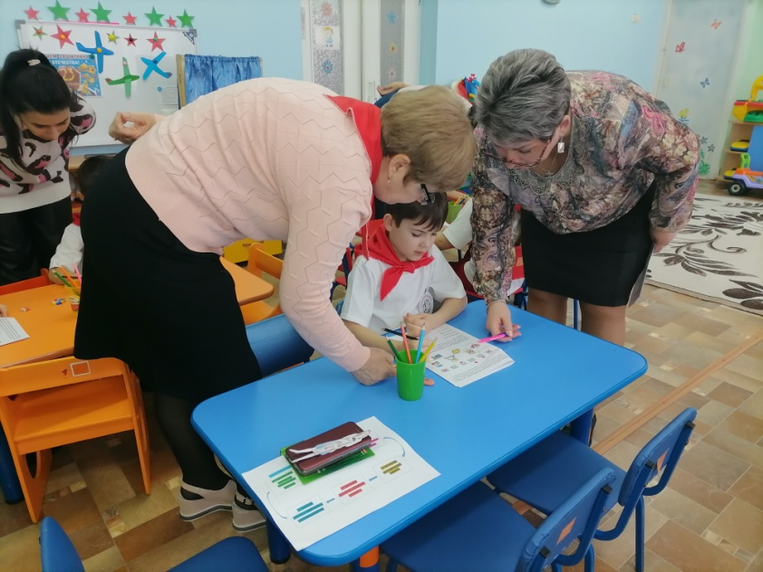
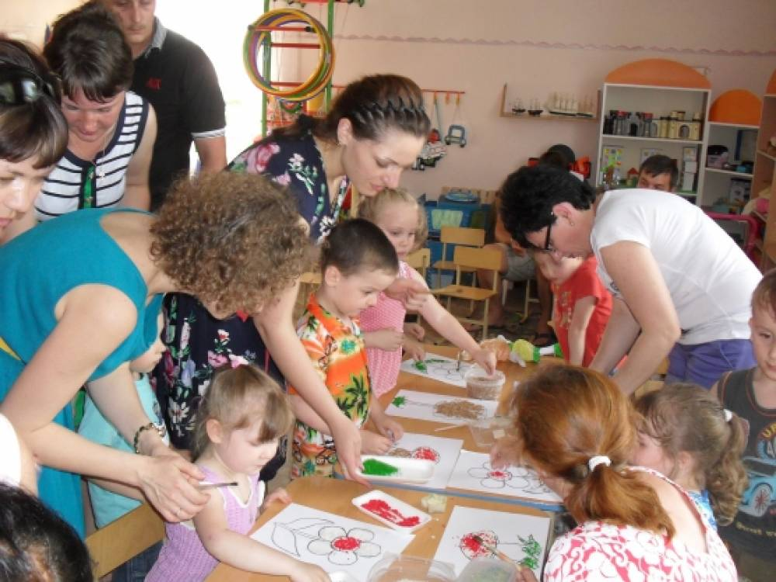
Работа с родителями

Slide 14
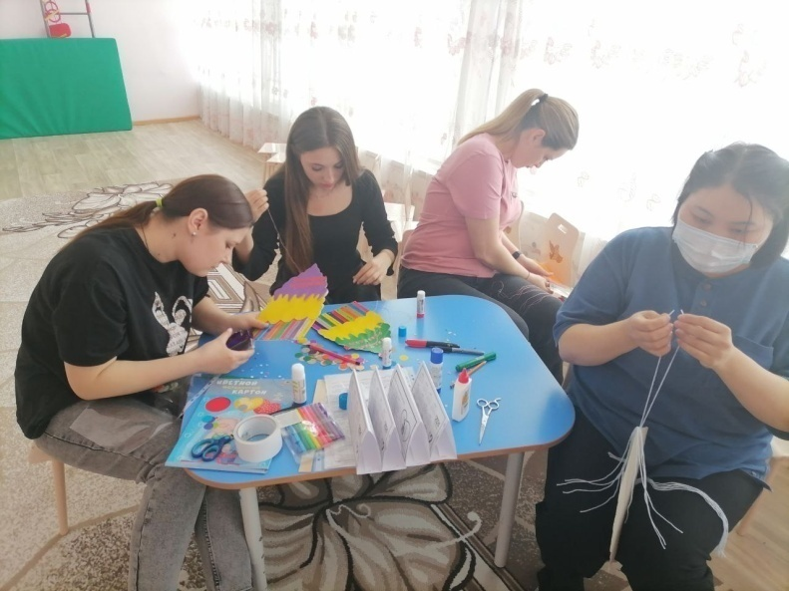
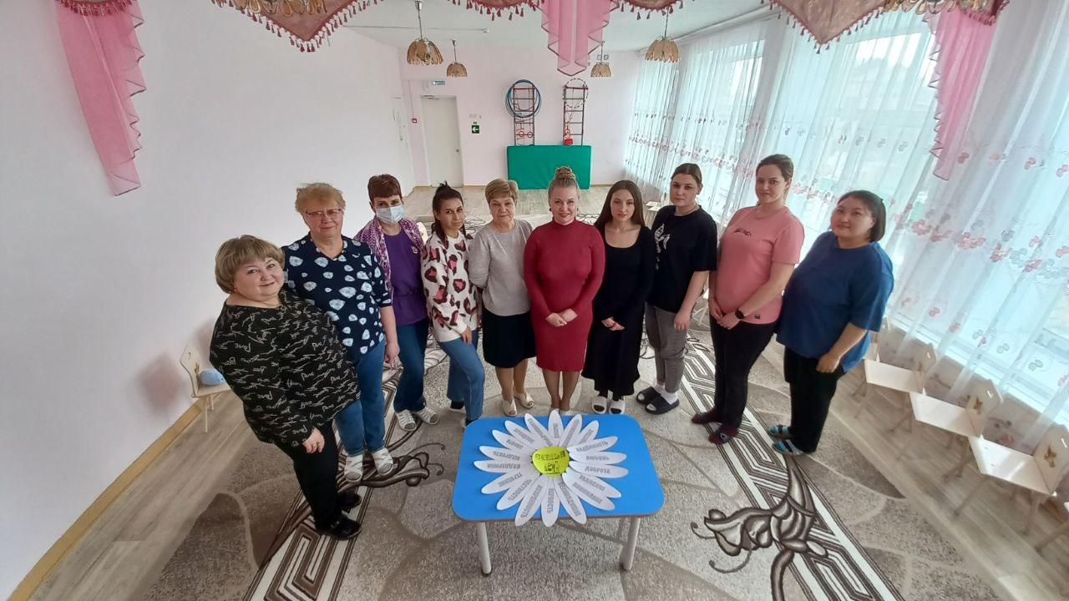
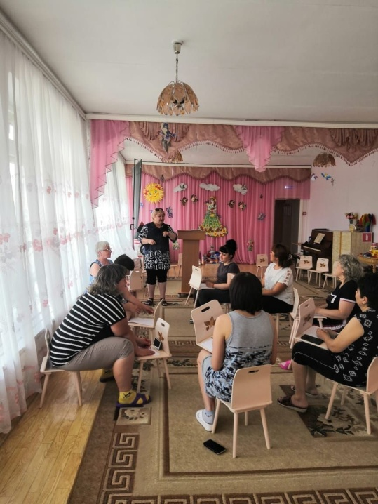
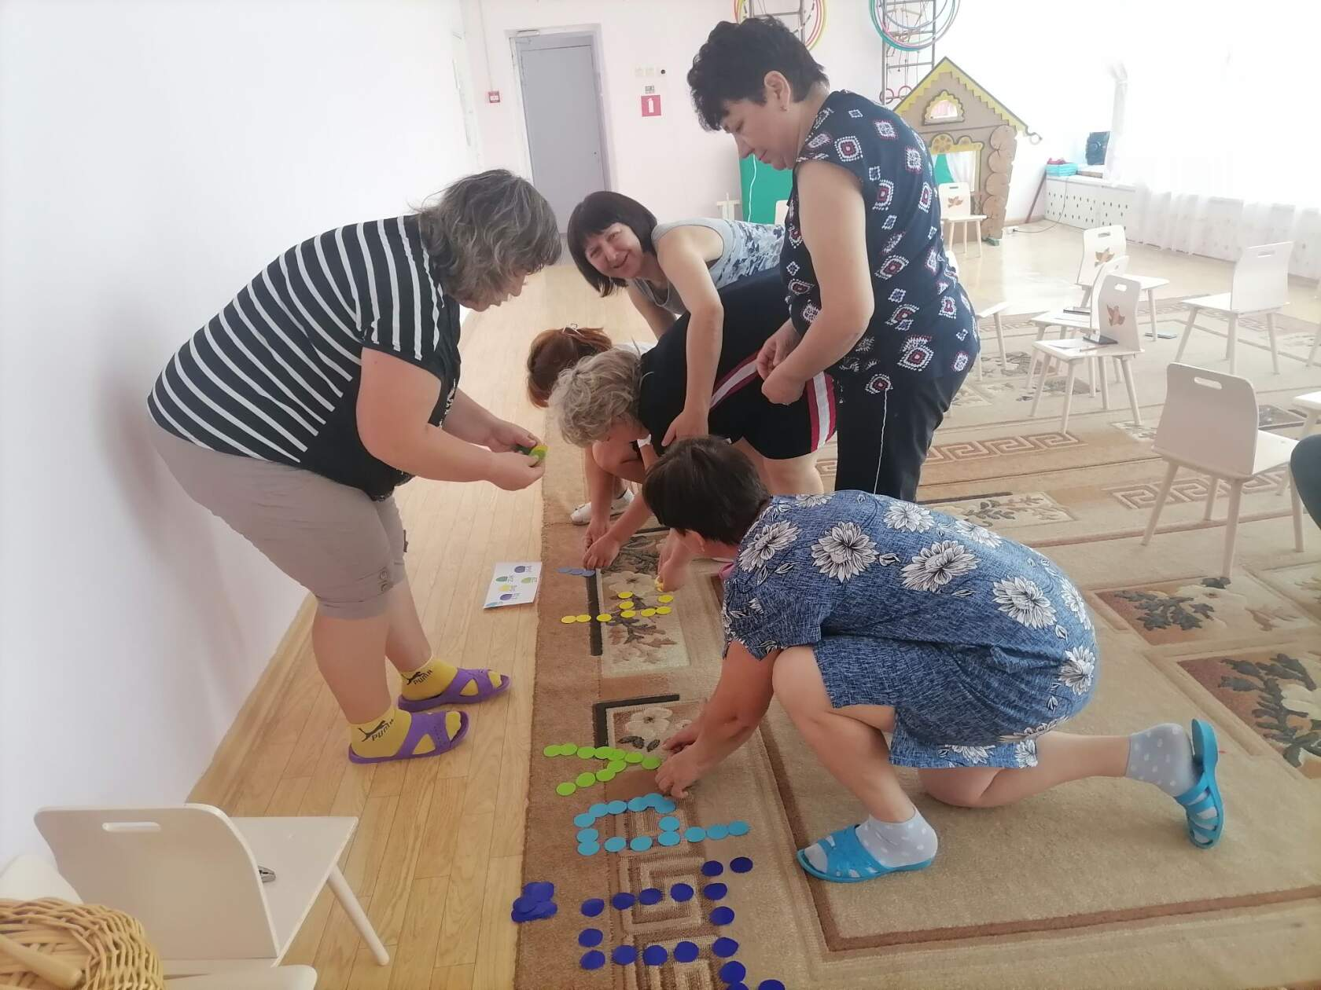
Обмен опытом

Slide 15
Перспектива В дальнейшем планирую работать над следующими задачами: - изготовить детям более сложные игры для сенсорного развития; - вводить новые виды заданий по углублению знаний о цвете, при выполнении которых дошкольники узнают о возможности получении некоторых цветов путём смешивания других; - совершенствовать восприятие детей путём активного использования всех органов чувств (осязание, зрение, слух, вкус, обоняние); - создать в группе прочную базу для развития речи и интеллекта ребёнка посредством практического сенсорного материала;

Slide 16






Методическая литература

Slide 17
Спасибо
за внимание!

